Slide 1
多人数ゲームにおける 交渉選択手法の提案
伊藤 義章
指導教員：近山 隆 教授 • 鶴岡 慶雅 准教授
2014年2月17日

Slide 2
背景
■ 交渉の研究
− 現実社会において多種数多交渉
− 自分の利益を最大化
− 互いの利害を一致させる
■ 交渉の課題
− 実世界のモデル化
− 利益見積もり手法
− 自分の利益を最大化しつつ交渉案の提示

Slide 3
研究目的
交渉の成功率を考慮し自分の利益を
最大化する交渉案を選択する
案１
Aの利益：1000
Bの利益：- 500
成功確率：1%
②利益
見積もり
①モデル化
プレイヤー A
プレイヤー B
交渉案 i
利益 Ra(i) Rb(i)
成功確率 P(i)
案２
Aの利益：300
Bの利益：200
成功確率：50%
③選択
案３
Aの利益：0
Bの利益：400
成功確率：80%
ex) 株取引

Slide 4
① 実世界のモデル化
■ 知能ゲームの利点
- 実世界の要素を抽出
→ 多人数、完全情報、非決定性
- 方針がたてやすい （ルールによる知識制限）
- 結果が明確に分かる （勝敗）
フィードバック,改善..
人口知能の
基礎理論
機械学習,木探索,..
知能ゲーム
囲碁,チェス,カタン..
テストベッド..
Ex) カタンの開拓者（ボードゲーム）
- 評価測定に用いる
- 近年交渉の研究が盛んである

Slide 5
② 利益見積もり（UCTアルゴリズム[L.Kocsis et al., 2006]）
UCTアルゴリズムを利益計算に用いることを提案
現在の
局面
＜評価値の式＞
局面1
局面2
局面3
評価値
25
75
30
勝率
不確かさ
プレイアウト
ランダム試行1回分
： 平均勝率
： 定数
： 着手 が選ばれた回数
勝ち
： の合計
負け
勝ち
勝ち
５

Slide 6
③ 交渉案の選択
交渉案の期待値を計算するいくつかの評価関数を提案
■ 評価関数
− 交渉の評価関数を作成する重要な要素を検証
 | 自分の利益 | 交渉の受諾率 | 補足
自己中心的交渉 | ◎ | × | ベースライン
利益優先交渉 | ◎ | △ | 自分の利益 を最大化
受諾優先交渉 | △ | ◎ | 交渉の受諾率 を優先
和交渉 | ○ | ○ | バランス型
積交渉 | ○ | ○ | バランス型

Slide 7
対戦実験：UCTアルゴリズムの利益見積もり
 | 受諾プレイヤー | ランダムプレイヤー
ルールベース プレイヤー | 42.1% | 41.3%
UCTプレイヤー (N=100) | 23.6% | 25.0%
■受諾プレイヤー
− 自分にとって有利な交渉を提示出来ているか
提案 ： 全く提案しない
受諾 ： 全て受諾
■ランダムプレイヤー
− ベースライン
提案 ： ランダムに交渉案を選択し提案
受諾 ： ランダムに受諾 • 拒否を選択
UCTアルゴリズムの利益見積もりで有効性は示せなかった

Slide 8
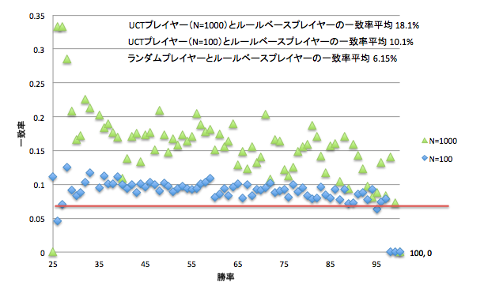
UCTアルゴリズムの一致率
■ 検証
− プレイアウト回数を増やすと向上
− 極端に有利 • 不利な状況で無謀な手を選んでしまう
addtext

Slide 9
自己中心的交渉との対戦結果
＊同じ利益見積もり
 | 利益優先交渉 | 受諾優先交渉 | 和交渉 | 積交渉
勝率 | 32.4% | 23.7% | 30.4% | 29.9%
提案成功率 | 100% | 100% | 82.3% | 100%
受諾率 | 10.9% | 10.9% | 11.6% | 10.9%
＊楽観的な利益見積もり
 | 利益優先交渉 | 受諾優先交渉 | 和交渉 | 積交渉
勝率 | 24.8% | 12.8% | 28.0% | 22.2%
提案成功率 | 90.4% | 93.2% | 88.2% | 92.1%
受諾率 | 26.4% | 74.0% | 44.0% | 32.0%
■ 検証
− 自分の利益を最大にする
− 相手に不利な交渉を提示する
→ “相手”の評価関数 と ”自分”の評価関数の違いにより誤って受諾

Slide 10
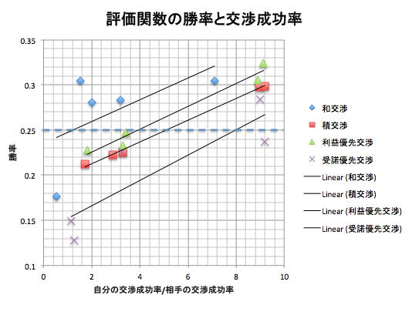
勝率と受諾率•提案成功率の関係性
■ 検証
− 「提案成功率」 • 「受諾率」 と勝率に関係
− 「自分の得られる利益」と「相手に与える損益」を考慮
addtext

Slide 11
まとめ
■ 目的
「交渉の成功率を考慮し自分の利益を
最大化する交渉案を選択する」
■ 提案手法
− UCTアルゴリズムを利益計算に用いる
− 交渉案の期待値を計算するいくつかの評価関数
■結果
− UCTアルゴリズムの利益見積もりにおいて
有効性は示せなかった
− 交渉成功率 • 受諾率 • 自分の利益 • 相手の損益
が重要な要素である

Slide 12
今後の課題
■ UCTアルゴリズムの改善
− プレイアウト回数
− 極端に有利 • 不利な状況で無謀な手を選択
Ex) Dynamic Komi
■ 評価関数
− 4要素を考慮した最適な関数の作成

